Slide 1

PRODUCT PROPOSAL · 2026-09
보장을 계약자가 그리는 종신보험
설계형 종신보험(생애 재설계형) 제안
1년 정기 블록 조합 · 계약자 보장 경로 설계 · 해지 대신 재설계
tkLeen
보험·금융 실무를 위한 AI 워크플로우

Slide 2
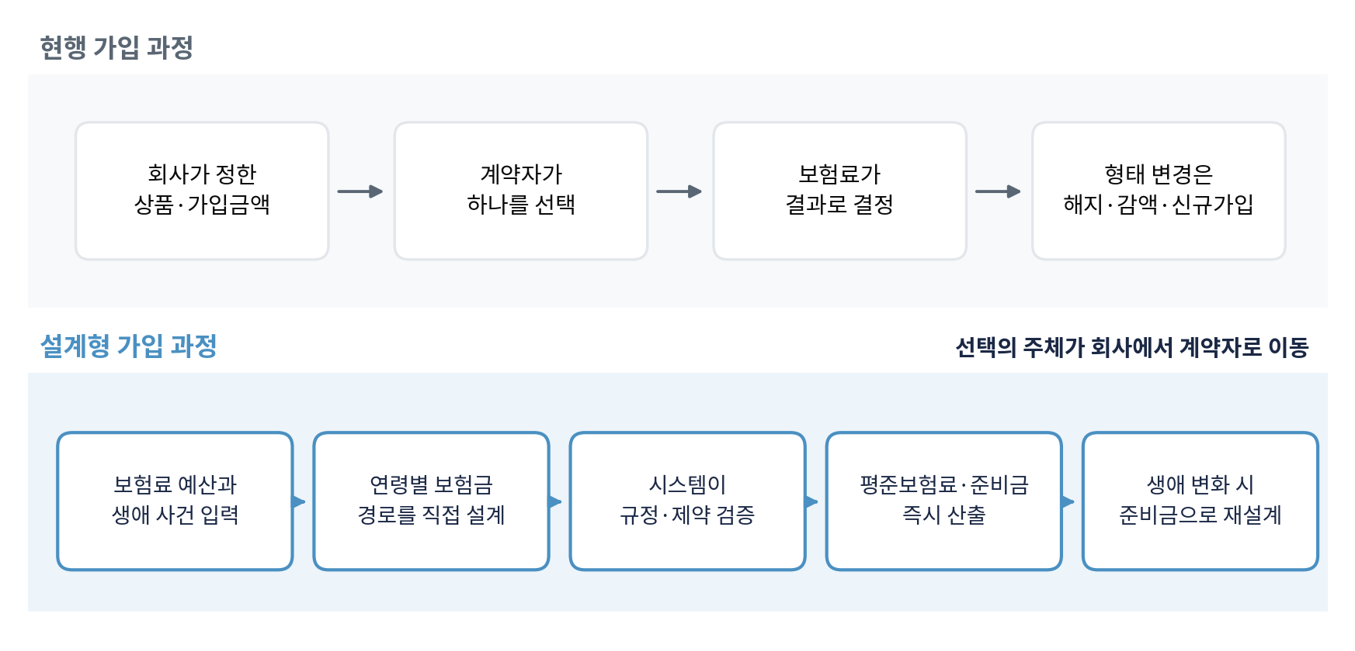
PART 1 · WHY NOW
선택의 주체가 회사에서 계약자로 이동한다
보장을 선택하고 보험료가 정해지는 과정: 현행과 설계형
회사가 정한 보험금에 계약자가 보험료를 맞추던 구조가, 계약자가 정한 예산에 보험금 경로를 맞추는 구조로 바뀐다.
tkLeen
설계형 종신보험 검토 · 2 / 29

Slide 3
PART 1 · WHY NOW
계약자 관점에서 무엇이 달라지는가
계약자 관점 | 현행 종신보험 | 설계형 종신보험
선택 대상 | 회사가 정한 상품과 가입금액(평준·체증·체감 중 택일) | 연령별 보험금 경로 그 자체
보험료 결정 | 선택의 결과로 사후에 정해진다 | 예산을 먼저 정하고 경로를 맞춘다. 경로 조정 즉시 재산출
필요와의 일치 | 자녀 독립·부채 만기 등 생애 사건과 무관하게 일정 | 필요가 큰 시기에 두껍게, 줄어드는 시기에 얇게
중도 변경 | 해지·감액·신규 가입. 사업비 손실과 재심사 부담 | 준비금과 미래 보험료를 예산으로 재설계. 신계약비 없음
비교 정보 | 상품별 예시표 | 같은 예산의 대안(평준형·종신+정기·설계형)을 한 화면에서 비교
tkLeen
설계형 종신보험 검토 · 3 / 29

Slide 4
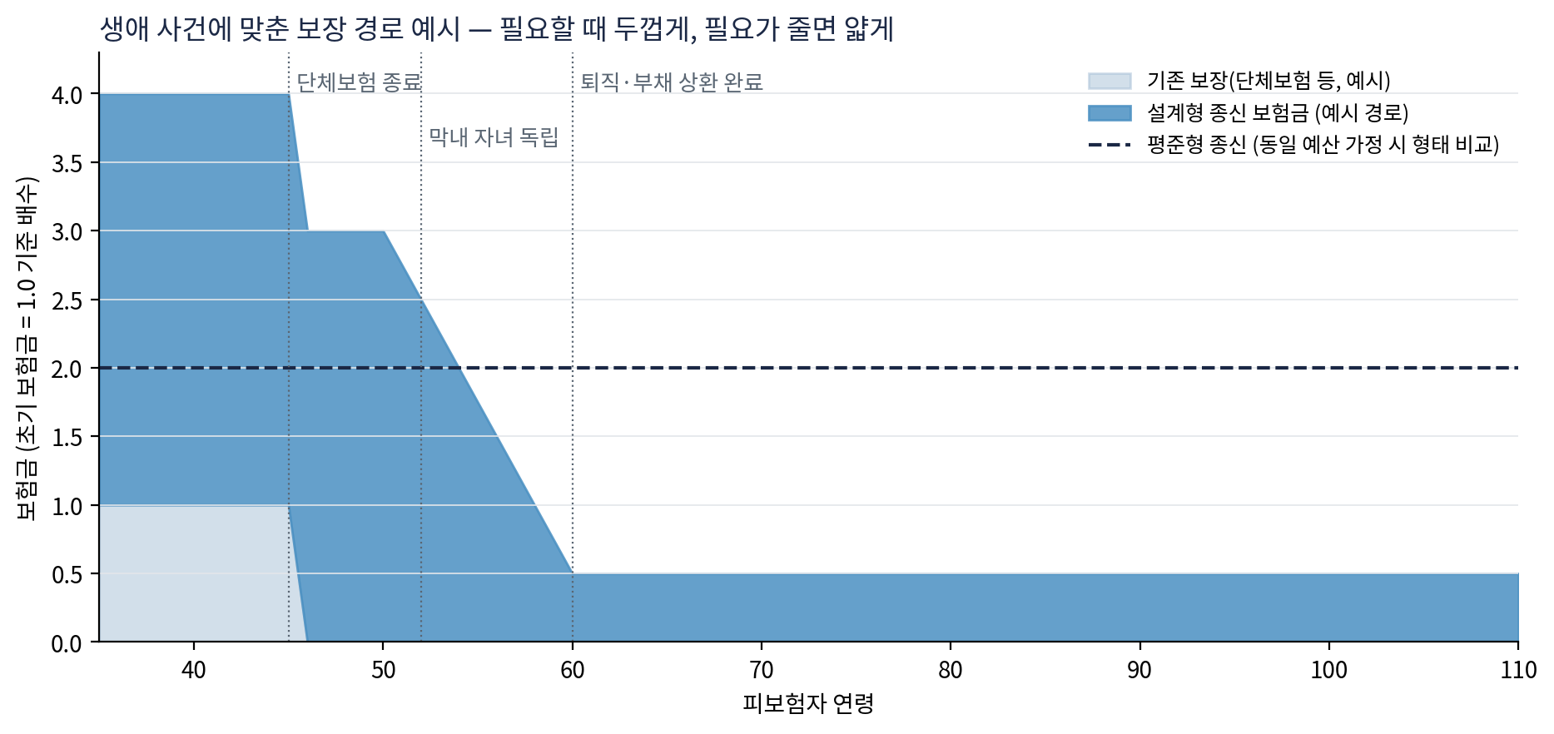
PART 1 · LIFECYCLE
계약자의 생애와 보장 경로: 필요할 때 두껍게, 필요가 줄면 얇게
평준형 종신은 자녀가 어릴 때 부족하고 독립 후 과잉이 되기 쉽다. 설계형은 단체보험 기간은 낮게, 막내 자녀 독립까지 높게, 퇴직 이후 낮게 그린다.
tkLeen
설계형 종신보험 검토 · 4 / 29

Slide 5
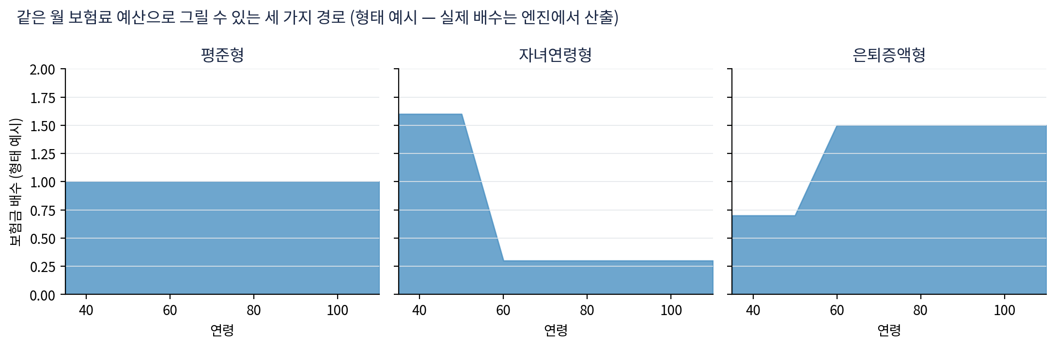
PART 1 · BUDGET
같은 예산, 다른 경로: 보험료 슬라이더가 가능한 이유
납입기간 연금현가 ä가 고정이므로 경로를 비례 조정하면 보험료는 선형으로 움직인다. 월 보험료를 정하면 실현 가능한 경로가 즉시 나오고, 경로를 편집하면 보험료가 즉시 다시 계산된다.
tkLeen
설계형 종신보험 검토 · 5 / 29

Slide 6
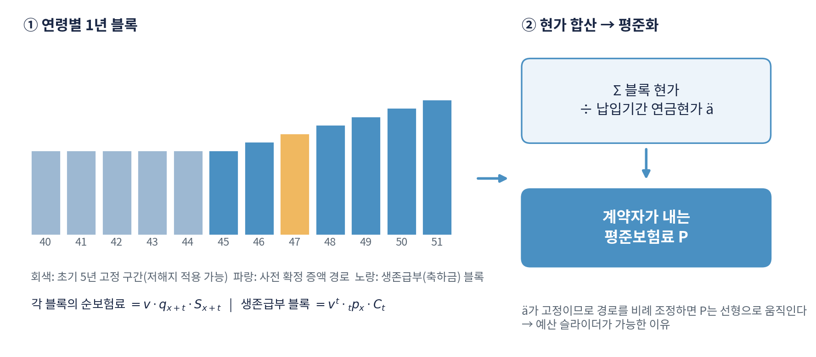
PART 1 · MECHANISM
1년 블록이 보험료가 되는 과정
연령별 1년 정기 블록 → 현가 합산 → 평준화. 체증형·체감형·유니버설의 일반화이며 계리 이론상 새로운 것은 없다
P = Σₜ₌₀¹⁰⁹⁻ˣ vᵗ⁺¹ · ₜpₓ · qₓ₊ₜ · Sₓ₊ₜ ⁄ äₓ:ₙ
tkLeen
설계형 종신보험 검토 · 6 / 29

Slide 7
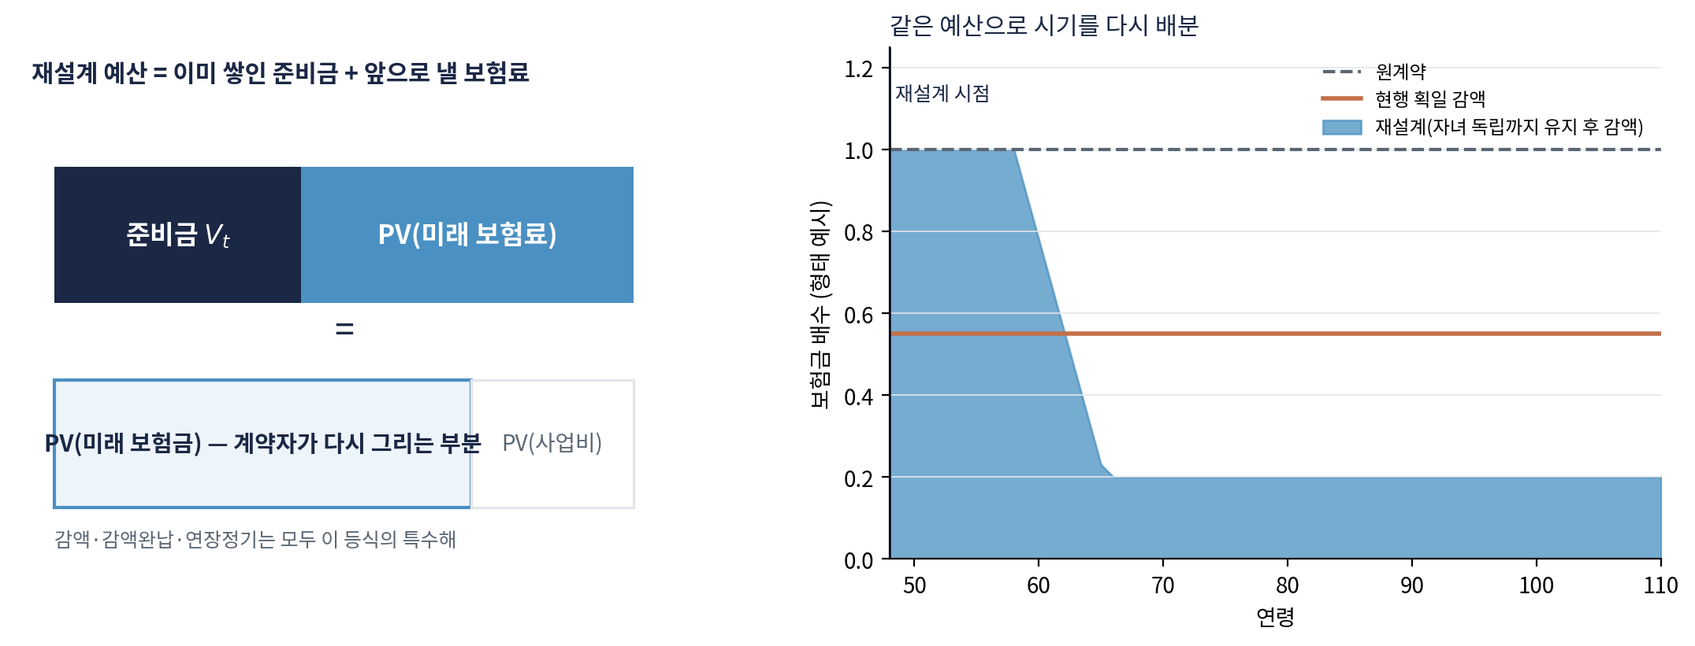
PART 1 · REDESIGN
해지 대신 재설계: 준비금과 미래 보험료가 곧 예산이다
감액·감액완납·연장정기는 모두 이 등식의 특수해이다. 설계형은 특수해를 일반해로 바꾸어 해지되었을 계약을 축소된 형태로 유지하고, 기존 종신보험 보유고객을 흡수하는 통로가 된다.
tkLeen
설계형 종신보험 검토 · 7 / 29

Slide 8
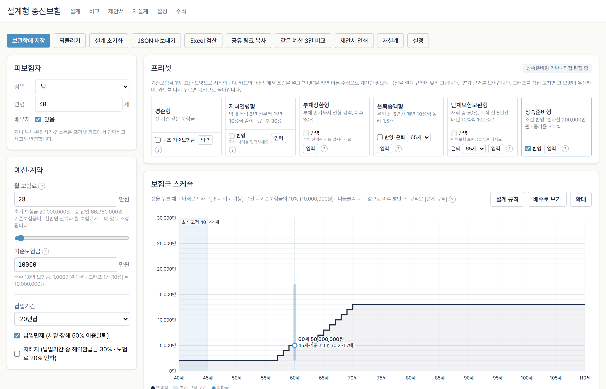
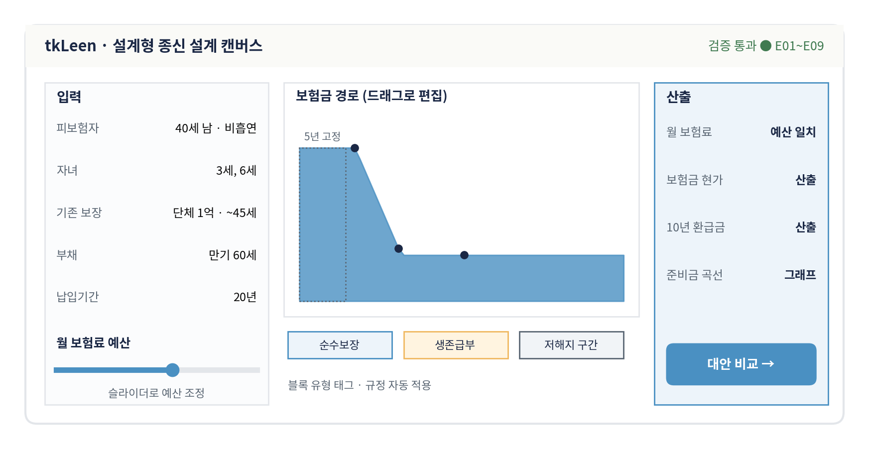
PART 1 · APP
설계 앱: 계약자가 직접 그리고 즉시 확인한다
조건 입력 → 근거 있는 프리셋 → 계약자가 그래프에서 조정 → 규칙 검증 → 보험료·환급금 산출 → 대안 비교
tkLeen
설계형 종신보험 검토 · 8 / 29

Slide 9
PART 1 · APP ②
근거 있는 프리셋: 조건을 넣으면 필요액 곡선이 보장이 된다
프리셋은 회사가 정한 모양이 아니라 계약자의 조건에서 수식으로 나온 출발점 · 공통 조건은 한 번만 입력
프리셋 | 필요액 산정 (이론·수식) | 계약자 조건 | 기준액
자녀연령형 | 유족 생활비 현가 + 독립 전 자녀 교육·결혼 자금 + 정리자금 − 유동자산·기존 보장. 독립 뒤엔 정리자금만 | 자녀 나이·연소득 | 현재 필요액
부채상환형 | 대출 잔액 B_t(원리금균등·원금균등·만기일시) + 정리자금 | 잔액·만기·금리·상환방식 | 잔액+정리자금
은퇴증액형 | 배우자 생활비 × a(기대여명) + 정리자금 − 은퇴 자산 → 은퇴 전 니즈 대비 배수 R | 은퇴시기·배우자 나이·월 생활비·은퇴 자산 | 니즈
단체보험보완형 | 재직 중 1 − 단체보험 ÷ 니즈, 퇴직과 함께 100% | 단체보험 보험금·은퇴시기 | 니즈
상속준비형 | 순자산 증가 곡선의 상속세(공제·10~50% 누진) ÷ 70세 상속세 | 순자산·증가율·배우자·자녀 수 | 70세 상속세
평준형 | 니즈(생활비·교육비·부채·정리자금 − 자산·기존 보장) 또는 HLV | 연소득·유동자산·기존 보장 | 니즈 / HLV
곡선 → 보장 스케줄
필요액 곡선을 설계 규칙에 맞춘다: 증액은 필요 시점에 맞춰 미리 시작(매년 최대 10%), 감액은 매년 10%씩 늦게 내려 보장이 필요액 아래로 가지 않는다. 카드의 "?"가 근거와 계산 수치를, "입력"이 조건 팝업을 연다.
tkLeen
설계형 종신보험 검토 · 9 / 29

Slide 10
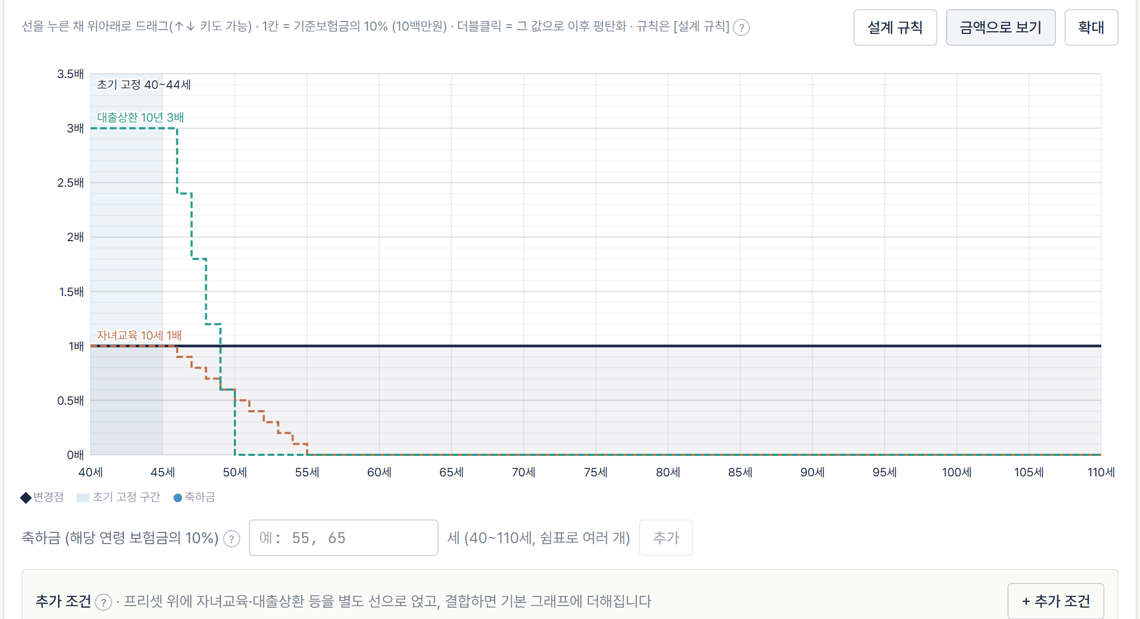
PART 1 · APP ③
추가 조건: 프리셋 위에 개별 항목을 얹고, 결합하고, 다시 분리한다
자녀교육·대출상환·정액을 별도 선으로 보고, 결합하면 원 단위로 더해 규칙에 맞춘다
1
자녀교육
1인당 최초 금액과 자녀 나이. 초기 5년 정액, 6년째부터 독립(25세)까지 직선 감액
2
대출상환
대출금과 상환기간. 초기 5년 정액, 6년째부터 만기까지 직선 감액
3
정액 보장
금액과 기간. 기간 동안 같은 금액
4
결합
원 단위로 더한 뒤 3배 상한을 넘으면 기준보험금을 1천만원 단위로 올리고, 초기 5년 고정·매년 1칸 규칙에 맞춘다
5
분리
결합 뒤 그래프를 바꾸지 않았으면 결합 전 상태로 되돌린다. 바꿨으면 되돌리기로만 취소
예: 평준형 1억 위에 자녀교육 1억(10세)과 대출상환 3억(10년)을 얹은 화면. 점선이 각 항목, 아래 목록에서 결합·분리·삭제
tkLeen
설계형 종신보험 검토 · 10 / 29

Slide 11
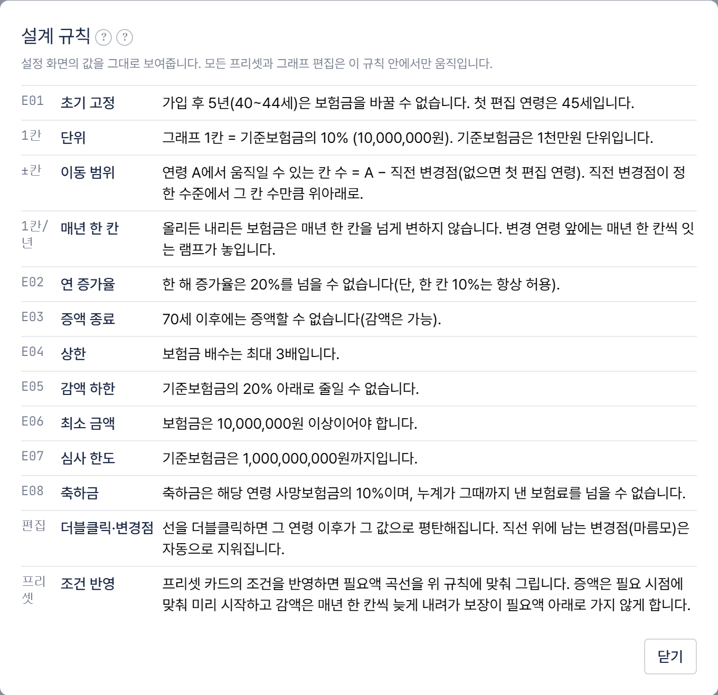
PART 1 · APP ④
설계 규칙: 계약자가 그려도 지켜지는 원칙
규칙은 코드에 숨기지 않고 "설계 규칙" 팝업으로 보여준다 · 프리셋·그래프 편집·재설계가 같은 규칙을 쓴다
코드 | 규칙 | 내용 (기본값, 설정에서 변경)
E01 | 초기 고정 | 가입 후 5년은 보험금 변경 불가
1칸 | 단위·범위 | 1칸 = 기준보험금의 10%, 매년 최대 1칸
E02 | 연 증가율 | 20% 이내 (1칸 10%는 항상 허용)
E03 | 증액 종료 | 70세 이후 증액 불가 (감액은 가능)
E04·E05 | 상·하한 | 최대 3배, 기준보험금의 20% 이상
E06·E07 | 금액 | 1천만원 이상, 기준보험금 10억 이하
E08 | 축하금 | 보험금의 10%, 누계 ≤ 낸 보험료
곡선 적합 | 프리셋 | 증액 앞당김·감액 지연·상하한
왜 규칙을 보여 주는가
허용 범위(envelope)를 산출방법서와 화면에 같은 문장으로 두면 인가 심사·설명의무·시스템 검증이 하나의 규격을 공유한다.
tkLeen
설계형 종신보험 검토 · 11 / 29

Slide 12
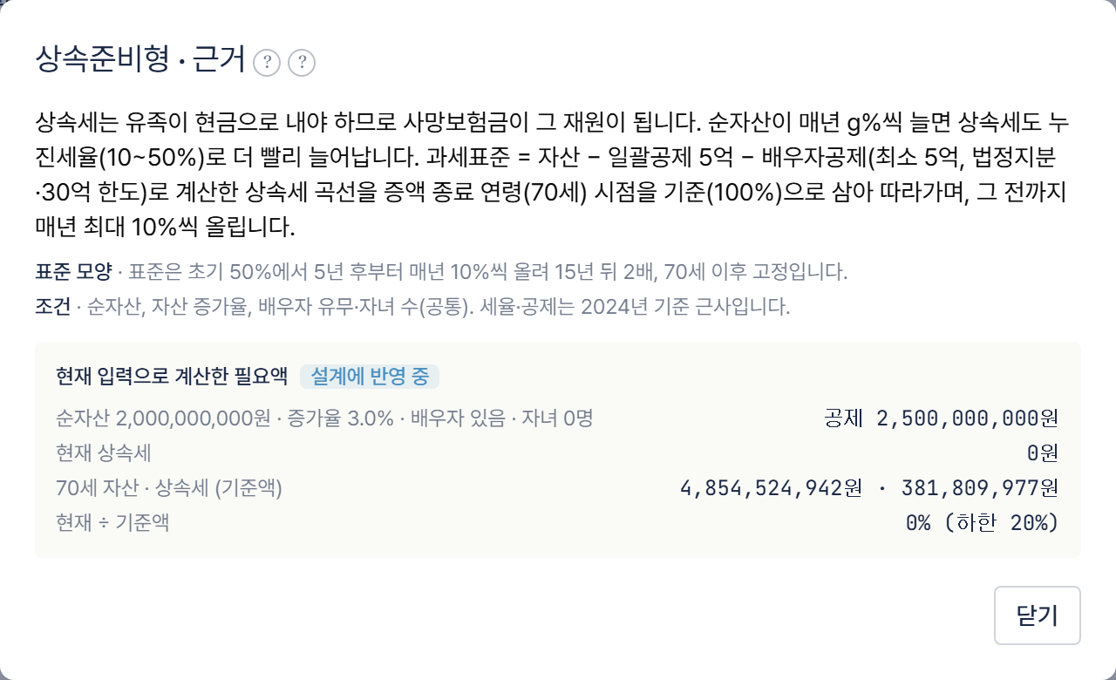
PART 1 · APP ⑤
계약자가 직접 조정한다: 프리셋 위에 자기 상황을 덧그린다
회사가 정한 구조를 고르는 것이 아니라, 근거 있는 출발점을 자기 손으로 고친다
1
드래그
연령을 누르고 끌면 그 연령부터 같은 폭만큼 이동, 앞쪽엔 매년 한 칸씩 잇는 램프. 프리셋 모양 유지
2
범위
직전 변경점 기준 ±(지난 연수)칸, 매년 최대 10%
3
더블클릭
그 연령 이후를 평탄화. 직선 위 변경점은 자동 삭제
4
되돌리기·초기화
드래그 한 번이 한 단계. 초기화는 1억·표준 평준형
5
예산
월 보험료 슬라이더는 모양은 두고 기준보험금만 바꾼다
근거 팝업: 이론·표준 모양·조건·현재 계산 수치·수식 링크. 설계사의 설명의무 화면이자 계약자가 스스로 확인하는 화면
6
검증
E01~E08 위반은 배지로 즉시 표시, 자동 수정 제안
tkLeen
설계형 종신보험 검토 · 12 / 29

Slide 13
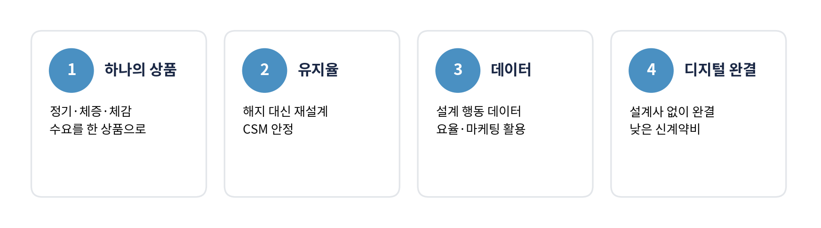
PART 1 · VALUE
보험사가 얻는 것
차별점
연속적 경로와 재심사 없는 사전확정 증액(정기특약은 만기·갱신 단절이 있다), 생애주기 목표 기반 자동 설계, 사망보험금 유동화 특약과의 연계 확장성.
tkLeen
설계형 종신보험 검토 · 13 / 29

Slide 14
06 · MARKET
타깃 세그먼트와 설계 패턴
가장 큰 경쟁자는 "종신 주계약 + 정기특약" 조합이다. 차별점은 연속 경로·사전확정 증액·자동 설계·유동화 연계
세그먼트 | 설계 형태 | 대체 경쟁 상품
30대 맞벌이·영유아 자녀 | 초기 고보장, 자녀 독립 후 감액 | 정기보험, 종신+정기
단체보험 보유 직장인 | 초기 저보장, 퇴직 시점부터 증액 | 체증형 종신
자영업자·부채 보유 | 부채 잔액 연동 감액 | 경영인정기, 갱신 정기
50대 상속 준비 | 후기 증액 + 유동화 특약 연계 | 유니버설 종신
차별점
연속적 스케줄과 재심사 없는 사전확정 증액(정기특약은 만기·갱신 단절이 있다), 생애주기 목표 기반 자동 설계 UX, 사망보험금 유동화 특약과의 연계 확장성.
tkLeen
설계형 종신보험 검토 · 14 / 29

Slide 15

PART 2
고민과 해결 방안
계리 검토 · 상품 규격 · 규제 제약 · 재설계 규칙 · 로드맵

Slide 16
02 · ACTUARIAL
계리 검토: 산출은 문제가 아니다. 쟁점과 해결 방안
쟁점 | 내용 | 대응
역선택 | 계약자가 자기 건강 정보에 맞춰 특정 연령대에 보험금을 집중시킬 수 있다 | 언더라이팅 기준 = max S, 연 증가율 상한과 증액 종료 연령, 증액 경로는 청약 시 확정
준비금 부담 | 후기 집중 스케줄은 준비금 누적이 빠르고 장수·금리 리스크 노출이 커진다. K-ICS 요구자본이 평준형보다 크다 | 요구자본 비용을 요율에 반영, 후기 배수 상한
사업비 기준 금액 | 신계약비(α)는 기준보험금에 비례하는데 스케줄이 계약마다 다르다 | 기준보험금 = 초기 5년 고정 보험금, 표준해약공제도 같은 정의
축하금 | 생존급부가 들어가면 저축 성분이 생겨 보장성 판단·세제·설명의무가 달라진다 | 순수생존보험 블록으로 분리, 보장성보험 요건을 시스템 제약으로 내장
정기전환 옵션 | 옵션 가치가 있으며 전환 후 요율과 준비금 이월 규칙이 필요하다 | 전환 특약으로 분리하고 규칙을 사전 확정
tkLeen
설계형 종신보험 검토 · 16 / 29

Slide 17
03 · SPEC
상품 규격 ①: 감액 자유·증액 제한의 비대칭 원칙
역선택은 증액에서만 발생한다. 감액은 언제든 허용하고 증액은 청약 시 확정한 스케줄만 인정한다
초기 5년 보험금 고정
증액 경로 사전 확정
1
청약 시 확정한 보험금을 5년간 유지한다. 역선택 대기기간의 역할을 한다.
2
이후 증액은 청약 시 정한 경로만 인정한다. 확정 경로 밖의 증액은 재고지 또는 재심사를 거친다.
감액은 하한 안에서 자유
심사 기준 = max S
3
예: 초기 보험금의 20%를 하한으로 두고 그 위에서는 언제든 감액할 수 있다.
4
언더라이팅과 재정심사는 스케줄의 최대값을 기준으로 한다.
효과
이 원칙은 신규 청약뿐 아니라 기존 계약 재설계에도 그대로 이어진다(재설계 후 5년 이내 연도는 감액만 허용).
tkLeen
설계형 종신보험 검토 · 17 / 29

Slide 18
03 · SPEC
상품 규격 ②: 1년 블록 유형
시스템이 블록 유형별 규정을 자동 적용한다
블록 | 산식·처리 | 비고
순수보장 | v · qₓ₊ₜ · Sₓ₊ₜ | 기본 단위
생존급부(축하금) | vᵗ · ₜpₓ · Cₜ | 생사혼합 블록은 "사망보장 + 순수생존보험"으로 분해하여 따로 평준화한다. 산식과 심사가 단순해진다
저해지 | 연도별 블록 속성이 아니라 계약 속성으로 처리. 납입기간 중 해약환급금 배율을 낮추는 대신 보험료를 낮춘다 | 초기 5년 고정 구간에만 적용하고 이후 구간은 표준형으로 두는 절충안을 권고
축하금 상한 규칙
보장성보험 요건(생존 시 지급보험금 합계 ≤ 그 시점까지 납입한 보험료)을 시스템 제약으로 내장하면 현행 종신보험이 허용하는 수준이 자동으로 지켜진다. 보장성 세액공제와 설명의무도 이 선 안에서 유지된다.
저해지 결합 주의
2024년 말 계리가정 가이드라인 이후 무·저해지 해지율 가정이 보수화되어 보험료 인하 폭이 작아졌다. 감액 자유 상품과 저해지를 전 구간에 결합하면 환급금 관련 민원이 생기기 쉽다.
tkLeen
설계형 종신보험 검토 · 18 / 29

Slide 19
04 · REGULATION
규제·실무 제약: 제안서에서 정면으로 다룰 다섯 가지
영역 | 제약 | 대응
감독 스탠스 | 금감원은 체증형 종신보험에 대해 보험료가 비싸고 설명이 부족하다는 이유로 소비자경보를 발령한 바 있다. 설계 자유도가 높을수록 복잡한 상품으로 읽힌다 | 프리셋 중심 도입, 비교 화면을 설명의무 도구로 설계
기초서류 심사 | 산출방법서는 산식으로 정의할 수 있으나 심사관은 허용 범위(envelope)를 요구한다 | 연 증감률 한도, 최소·최대 배수, 증액 종료 연령, 최소 보험금을 규격에 명시
무·저해지 결합 | 해지 시 손실이 큰 구조와 결합하면 규제 리스크가 급증한다 | 표준형 환급 구조로 시작
시스템 | 계약관리 시스템이 계약별 스케줄 벡터를 저장하고 매년 준비금을 재계산해야 한다 | 유니버설·변액 인프라 보유사 우선 제안
판매 수수료 | 초기 보험금이 낮은 설계는 설계사 수수료가 낮아 대면채널 유인이 약하다 | 디지털 채널 전용 또는 수수료 기준 금액 별도 정의
tkLeen
설계형 종신보험 검토 · 19 / 29

Slide 20
04 · REGULATION ②
현행 제도 점검 ①: 상품 인가·기초서류
2026년 기준 — 설계 자유도가 높은 상품이 부딪히는 지점과 대응
제도 | 현행 내용 | 설계형에서 문제될 부분 | 해결 방안
기초서류 신고 | 보험업법 제127조: 새로운 위험담보·산출방식 변경은 사전 신고, 보험개발원 요율 검증. 감독규정 2026.1.2 개정 시행 | 연령별 보험금 벡터가 계약마다 달라 산출방법서를 '하나의 표'로 쓸 수 없다. 심사관은 허용 범위를 요구 | 산출방법서를 산식(1년 블록 현가 합 + E01~E08)으로 정의, 프리셋 6종을 대표 사례로 첨부. Excel 검산 시트를 검증 자료로
금소법 6대 판매원칙 | 적합성·적정성·설명의무·불공정영업 금지·부당권유 금지·광고 규제. 위반 시 청약철회·위법계약해지권 | '계약자가 설계'하면 적합성 판단과 설명의 주체가 흐려지고 복잡한 상품으로 분류될 위험 | 조건 입력(적합성) → 근거 팝업(설명) → 규칙 검증(적정성)을 앱 흐름에 내장하고 제안서에 남긴다. 프리셋이 기본, 직접 편집은 한 단계 뒤
tkLeen
설계형 종신보험 검토 · 20 / 29

Slide 21
04 · REGULATION ③
현행 제도 점검 ②: 판매 관행·수수료
체증형 소비자경보와 2026년 수수료 개편에 대한 대응
제도 | 현행 내용 | 설계형에서 문제될 부분 | 해결 방안
체증형 종신 소비자경보 | 금감원: 체증형은 보험료가 비싸고 설명이 부족, 갈아타기 유도·무·저해지 결합 시 손실 위험 경고 | 증액 경로는 곧 체증형. 같은 경보 대상이 될 수 있다 | 같은 예산 3안 비교(평준·정기+종신·설계형)를 필수 화면으로, 증액은 필요액 근거가 있을 때만 제안. 저해지는 표준형 뒤에 선택지로
판매수수료 개편 | 2026.1 수수료 공시·5등급 비교, 2026.7 GA에도 1200% 룰, 첫해 집중 → 7년 분급 | 초기 보험금이 낮은 설계(단체보험보완·상속준비)는 첫해 수수료가 낮아 대면채널 유인이 약하다 | 수수료 기준액을 '초기 5년 고정 보험금'이 아닌 '스케줄 현가'로 정의해 신고. 유지 수수료 비중이 큰 분급 체계와 잘 맞는다
tkLeen
설계형 종신보험 검토 · 21 / 29

Slide 22
04 · REGULATION ④
현행 제도 점검 ③: 계약 변경·회계
약관·회계가 전제하는 '고정 보험금'을 '약정된 스케줄'로 읽게 하는 것이 핵심
제도 | 현행 내용 | 설계형에서 문제될 부분 | 해결 방안
표준약관 계약 변경 | 계약내용 변경은 회사 승낙. 감액은 해지로 보아 환급금 지급, 증액은 계약 전 알릴의무·심사 | 매년 바뀌는 보험금을 '변경'으로 보면 해마다 승낙·고지·환급 절차가 생긴다 | 청약 시 확정한 스케줄은 변경이 아니라 약정(체증·체감형과 동일). 재설계 옵션을 약관에 내재해 옵션 행사로. 확정 경로 밖 증액만 재고지
무·저해지 계리가정 | IFRS17 계리가정 가이드라인: 해지율은 로그-선형 원칙모형, 다른 기법은 차이·영향 공시(2025 재무제표부터) | 저해지 옵션 결합 시 스케줄별 해지율 가정과 공시 부담 급증 | 표준형 환급 구조로 인가, 저해지는 후속 특약. 스케줄은 해지율 가정과 독립적으로 두고 CSM 조정으로 처리
tkLeen
설계형 종신보험 검토 · 22 / 29

Slide 23
04 · REGULATION ⑤
현행 제도 점검 ④: 세제·사망보험금 유동화
보장성 유지와 2025년 유동화 제도와의 연결
제도 | 현행 내용 | 설계형에서 문제될 부분 | 해결 방안
세제 | 보험차익 비과세: 월적립식 5년 납·10년 유지·월 150만 한도, 순수보장성은 한도 없음. 계약자=피보험자 사망보험금은 간주상속재산 | 환급률·축하금(생존급부)이 커지면 저축성으로 분류돼 한도 적용. 상속세 재원 설계는 보험금 자체가 과세되는 점 반영 필요 | 축하금 누계 ≤ 납입보험료(E08)로 보장성 유지. 상속준비형은 세액 ÷ (1 − 한계세율)로 기준보험금 상향 안내. 계약자·수익자 구조 안내
사망보험금 유동화 | 2025.10 시행: 55세 이상·금리확정형·9억 이하 종신의 사망보험금 최대 90%를 연금·서비스로 전환(2026.1 전 생보사) | 후기 보험금이 큰 설계(은퇴증액·상속준비)일수록 유동화 가치가 커 상품 취지와 충돌할 수 있다 | 유동화를 '은퇴 후 감액 재설계'와 연결해 재설계 화면에서 연금 전환액을 함께 제시. 금리확정형 요건을 상품 규격에 반영
tkLeen
설계형 종신보험 검토 · 23 / 29

Slide 24
07 · REDESIGN
재설계 규칙: 이월 기준과 보장 현가 보존
이월 기준액
역선택 통제: 보장 현가 보존
• 납입을 계속하는 재설계: 준비금(계약자적립액) 이월. 미회수 신계약비는 잔여 납입에서 회수
• 납입을 중단하는 재설계: 해약환급금 이월(감액완납과 같은 기준)
• 신계약비는 부과하지 않고 소액 변경 수수료 또는 유지비만 반영
재설계를 등가 교환으로 정의하면 위험 총량이 늘지 않으므로 재심사가 필요 없다. 시점 재배분의 역선택을 막기 위해 두 조건을 함께 둔다.
① 동일 기초율로 PV(신 스케줄) ≤ PV(구 스케줄)
② 재설계 후 5년 이내 연도는 기존 이하로만 변경, 증액은 6년째 이후 연도에만
운영 규칙
변경 이력 관리, 재설계 횟수 제한(예: 연 1회), 최소 보험금 하한. 재설계 옵션 행사율 가정을 요율과 BEL에 반영한다.
tkLeen
설계형 종신보험 검토 · 24 / 29

Slide 25
07 · REDESIGN
재설계 규칙: 기초율과 회계 처리
경우 | 처리 | 유의점
이 상품 안에서의 재설계 | 원계약 기초율(예정이율·위험률) 유지 | 약관에 재설계 옵션을 처음부터 내재시키면 IFRS17상 계약 수정이 아니라 계약 조건 내 옵션 행사로 처리할 여지가 생기고, 계약 소멸·재인식 없이 CSM 조정으로 끝날 수 있다. 인가 단계에서 회계팀과 합의 필요
기존 종신에서의 전환 | 전환특약(제도성특약) 형태, 대개 신상품 기초율 적용 | 과거 고금리 확정형 계약은 예정이율이 낮아지면 같은 준비금으로 살 수 있는 보장이 크게 줄어든다. 원계약 유지 시나리오를 병렬로 보여 주어야 하며 이는 소비자보호 요건이기도 하다
과거 사례
고금리 계약 전환 유도가 민원과 감독 지적을 받았던 이력이 있다. 비교 화면에서 기초율 차이로 인한 손실을 금액으로 표시한다.
tkLeen
설계형 종신보험 검토 · 25 / 29

Slide 26
05 · POLICYHOLDER VALUE
계약자 효율성: 보험료 예산에 보장 경로를 맞추는 구조
현행은 회사가 정한 보험금에 계약자가 보험료를 맞추고, 설계형은 계약자가 정한 예산에 보험금 경로를 맞춘다
예산 역산
ä가 고정이므로 스케줄을 비례 조정하면 보험료가 선형으로 움직인다. 월 보험료를 입력하면 실현 가능한 경로가 즉시 나온다.
중복보장 제거
단체보험·기존 정기가 있는 기간은 낮게, 소멸 이후는 높게 설계하여 이중 보험료를 없앤다.
마찰비용 회피
사전 설계된 감액에는 중도 감액의 사업비 손실이 없다. 갱신형 정기의 고령기 보험료 급등도 피한다.
유지율
보험료가 소득 흐름과 맞으면 해지 유인이 줄고, 회사에도 CSM 안정과 사업비 회수로 돌아온다.
비교 가능성
같은 예산에서 평준형·종신+정기·설계형의 보험금 현가와 환급금을 나란히 보여 준다.
정량 비교(예: 40세 남자, 자녀 20세까지 3억 이후 5천만원 vs 평준형 3억)는 위험률표를 넣은 엔진에서 계산하며 이 자료에서는 수치를 추정하지 않는다.
tkLeen
설계형 종신보험 검토 · 26 / 29

Slide 27
08 · ROADMAP
도입 로드맵: 인가 가능성과 시스템 부담을 함께 낮추는 순서
1단계
2단계
3단계
인가 최소 구성
옵션 확장
완전 개방
프리셋 스케줄 5~6종(자녀연령형·부채상환형·은퇴증액형 등) + 제한된 커스텀 구간
표준형 환급 구조
초기 5년 고정과 비대칭 원칙 내장
정기전환 특약
납입면제 특약(기개발 특약 적용)
사망보험금 유동화 연계
이 상품 내 재설계 옵션
완전 커스텀 스케줄을 디지털 채널 전용으로 개방
기존 종신보험 전환특약
→
→
tkLeen
설계형 종신보험 검토 · 27 / 29

Slide 28
09 · APP
설계 앱 개발 단계
Next.js 15 + 순수 TypeScript 엔진 + 브라우저 보관함(JSON·공유 링크) · 2026-09 현재 1~3단계 완료, 자동 테스트 139개·골든값 재현
1
MVP
완료 · 프리셋 6종 + 이중탈퇴 계산 엔진 + Excel 검산 시트(SUMPRODUCT 수식) + 수식 설명(?) 팝업
2
2단계
완료 · 니즈·HLV 추천, 같은 예산 3안 비교, 제안서 인쇄, 공유 링크, 설정(가정 세트·envelope)
3
3단계
완료 · 재설계 모드(원계약→예산→재설계 캔버스→R01~R03·전환 손실 비교) + 근거 기반 프리셋·설계 규칙 팝업
4
4단계
다음 · 회사별 기초율 업로드, 인가 문서 자동 생성, 사업비·준비금 민감도, 계약관리 API, 서버 저장
검증 원칙
가정값을 코드에 하드코딩하지 않고 가정 시트를 참조한다. 산출 결과는 Excel 검산과 대조한 뒤 배포한다.
tkLeen
설계형 종신보험 검토 · 28 / 29

Slide 29
10 · CONCLUSION
결론과 다음 단계
이 상품은 계리적으로 새로운 상품이 아니라 보험금 스케줄을 계약자에게 돌려주는 운영 방식이다.
감액 자유·증액 제한의 비대칭 원칙
초기 5년 보험금 고정
보장성보험 요건의 시스템 내장
보장 현가 보존 규칙
네 가지 장치로 역선택과 규제 리스크를 통제한다.
다음 단계
① 계산 엔진 명세(입출력 변수·산식·제약 검증 규칙·검증 케이스) 작성 ② Excel 검산 파일 작성 ③ 프리셋 스케줄 5~6종 정의 ④ 보험사 제안서 초안
tkLeen
설계형 종신보험 검토 · 29 / 29

